Slide 1
HTML BLOCK-LEVEL TAGS
目標：正確使用區塊元素

Slide 2
本週大綱
複習行內元素inline elements
區塊元素block-level elements
常用元素
表單form
清單list
語意化元素semantic markup

Slide 3
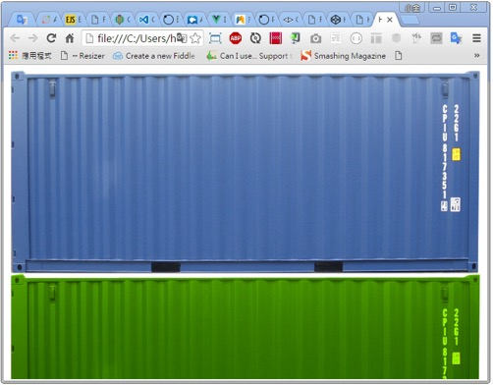
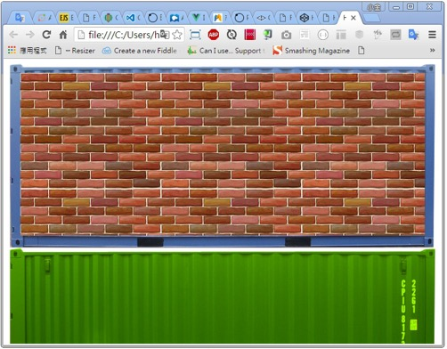
複習
區塊元素 vs. 行內元素

Slide 4
複習
行內元素inline elements
行內群組span <span></span>
換行line break <br>
錨點連結anchor <a></a>
圖片image <img>
輸入input <input>
標籤label <label> </label>
選擇select <select> </select>

Slide 5

常用元素
區塊元素

Slide 6
標題 heading
採用 heading 的 h 作為 tag name
預設有六階，h1 ~ h6
數字愈小、等級愈高、字級愈⼤
<h1>標題第⼀級</h1>

Slide 7
段落 paragraphs
採用 paragraph 的 p 作為 tag name
就像在 Word 裡打文字一樣，⼀個段落就用一個 p
<p>這是由文字組成的段落</p>

Slide 8
⽔平線 horizontal line
在網⾴上若要繪製水平線進⾏區隔，就可使用⽔平線標籤。
<hr> 也是沒有成對的 tag
<hr>

Slide 9
區塊群組 division
將一群 HTML 標籤群組成一個區塊
常用於網頁排版分區時使用
本身沒有任何作用
<div>我是獨立區塊</div>

Slide 10
表格table
行為特殊的特例
歸屬為block，但表現自成一派
只有table標籤有block特性，內容有自己的特性
<table>
<tr>
<td>黑色不屬於block</td>
</tr>
</table>

Slide 11
表單form
當有input欄位且必須傳送至伺服器時，需要有表單標籤將所有input欄位框住
<form action="目標伺服器網址">
<input type="text" name="name">
<input type="submit" value="submit">
</form>

Slide 12
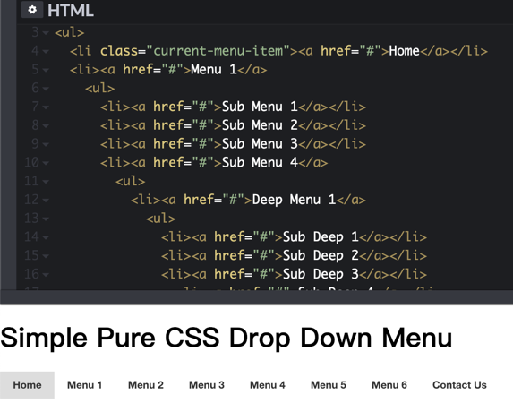
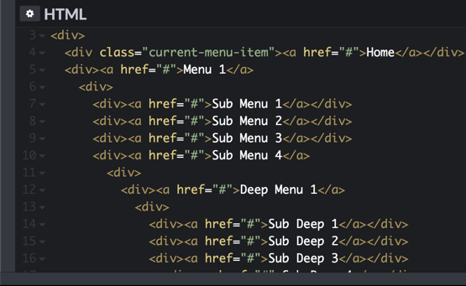

清單 list
提供項目符號的機制
不需項目符號時亦提供結構語意化
常用的為無序清單、有序清單
不常用的自定義清單
這次會介紹常用兩種清單

Slide 13
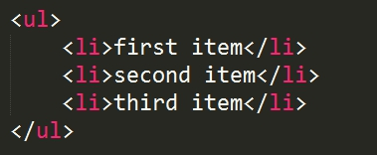
無序清單unordered list
清單項目 list items
項目符號沒有順序
屬性提供幾種原生樣式
樣式建議從CSS控制

Slide 14
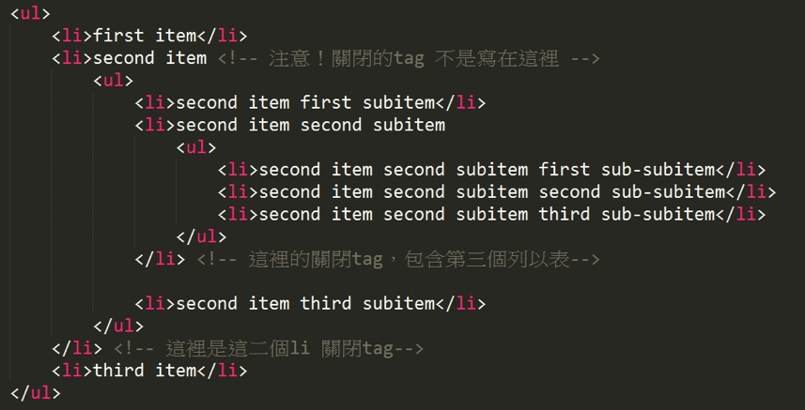
無序清單unordered list
清單項目 list items
巢狀結構

Slide 15
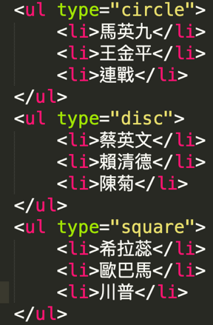
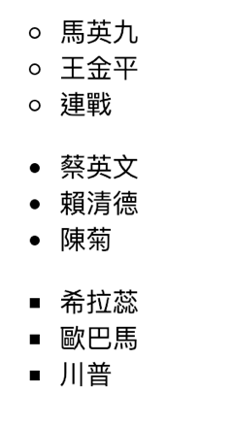
無序清單unordered list
清單項目 list items
預設樣式：circle、disc 、 square

Slide 16
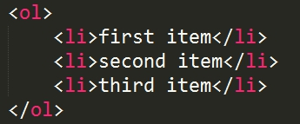
有序清單ordered list
清單項目 list items
項目符號依照1234或是ABCD順序
屬性提供5種原生樣式、改變序號起始、倒序的功能
CSS樣式提供各國共18種樣式
除非重要技術與法律文件，建議用CSS控制樣式

Slide 17
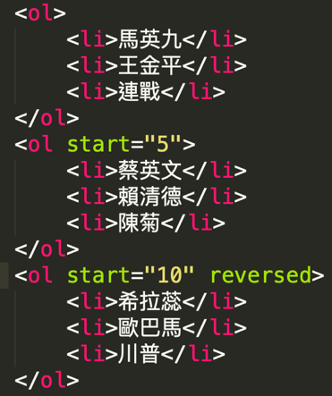
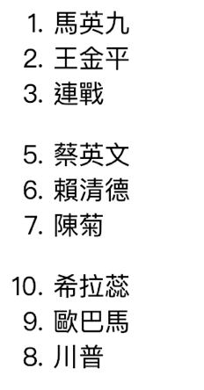
有序清單ordered list
清單項目 list items
屬性：預設、改變序號起始(start)、倒序(reverse)

Slide 18
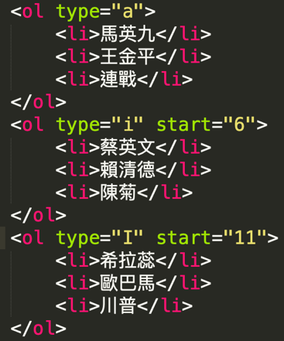
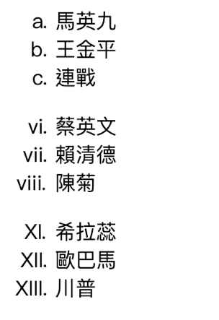
有序清單ordered list
清單項目 list items
樣式(type)：1(預設)、a、A、i、I

Slide 19
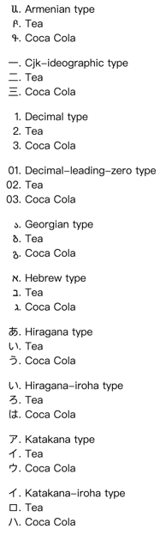
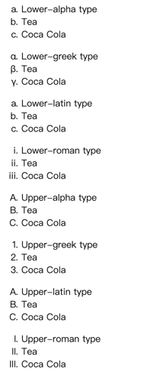
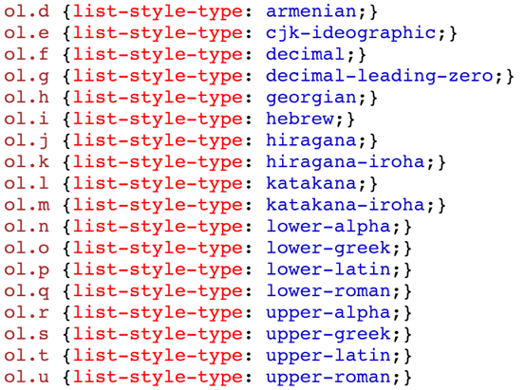
有序清單ordered list
清單項目 list items
CSS樣式展示

Slide 20
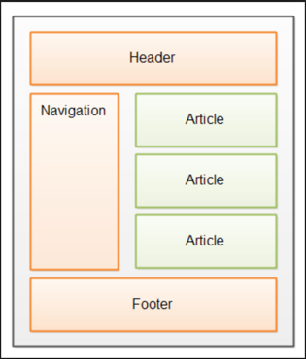
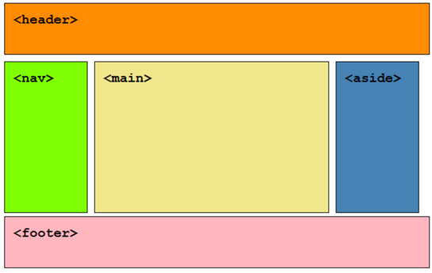
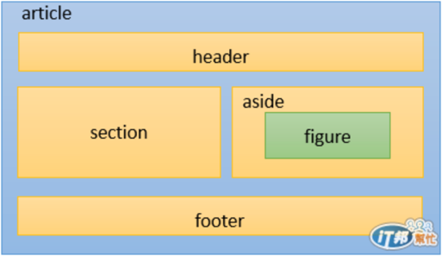
語意化元素
html5強調語意化
新增了很多排版用的tags

Slide 21
語意化元素
常見tags (有生命的div)
main 主要區塊 – 只能有一個，影響SEO
header 區塊標題 – 可以有多個，但要有邏輯(在body裡面)
nav 導航欄位(Nav是貫穿全站，menu是某一頁面的選單)
section 區塊 – 群組區塊
aside 側邊欄位
article 文章區塊 – 要能單獨存在、具完整內容、包含heading
footer 區塊結尾 – 可以有多個，但要有邏輯

Slide 22
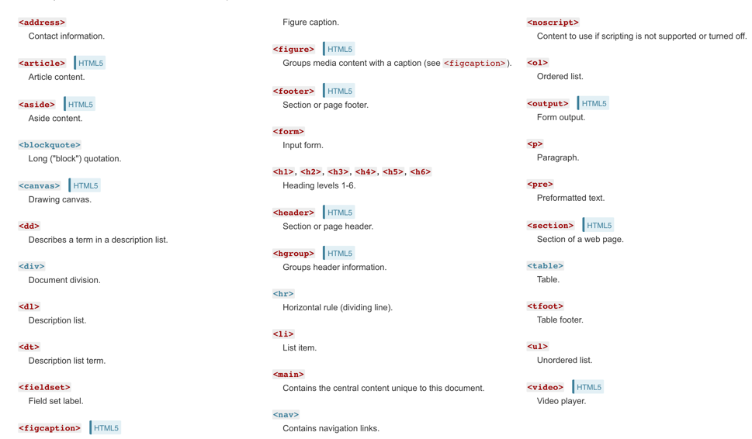
結論：常見的區塊元素
出處

Slide 23
作業
【小偷在這】猩球崛起 到武陵小心這家人
台北市一家人颱風前到武陵農場玩，發現武陵農場的猴子「非常像人」，不僅會到小木屋翻遊客背包、偷走罐頭和水果，還會溜滑梯、到販賣中心搶奪食物。「太可怕啦！」
網友WAYNE表示，上星期他在武陵遊客中心裡「差點和猴子撞上」，猴先生大擺大擺坐在裡面，絲毫不想讓路，販賣部外面有也小猴子盤踞，有些遊客大喊「好可愛」，還買食物餵猴子，非常要不得。
他向武陵的工作人員詢問，才知有些遊客壞習慣，把野生動物養成「慣猴子」，現在猴群不只會搶遊客食物，還會打開未上鎖的轎車找東西吃。
台灣原生種動物：
1. 台灣獼猴
2. 櫻花鉤吻鮭
3. 台灣梅花鹿
4. 台灣黑熊
5. 穿山甲
6. 石虎
文字出處
利用今天所學，
排出漂亮的文章版型吧

